Slide 1
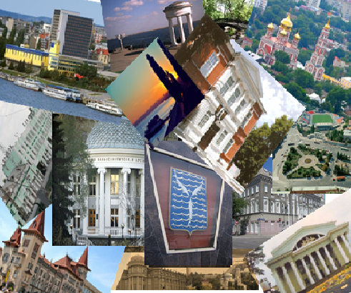
Саратов

Slide 2
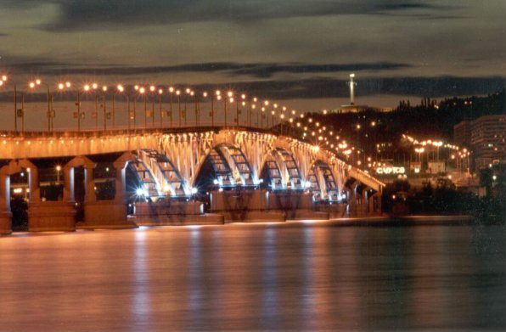
Саратов – это город расположенный на берегу реки волги.
Был основан в 1590 году князем Григорием Засекиным и боярином Фёдором Туровым на полпути между Самарой и Царицыном.

Slide 3
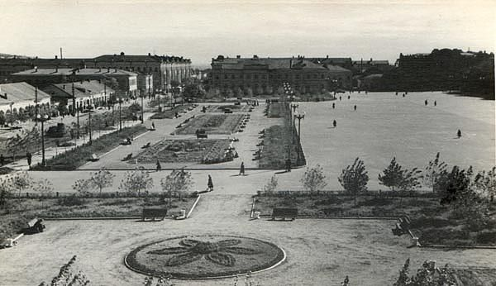
Старый Саратов. Театральная площадь.

Slide 4
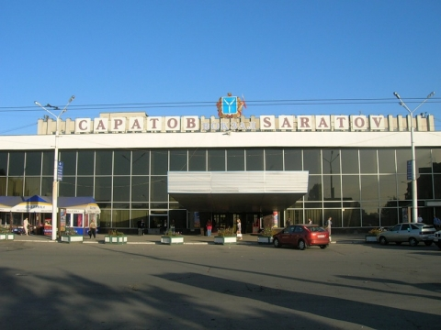
Железнодорожный вокзал

Slide 5
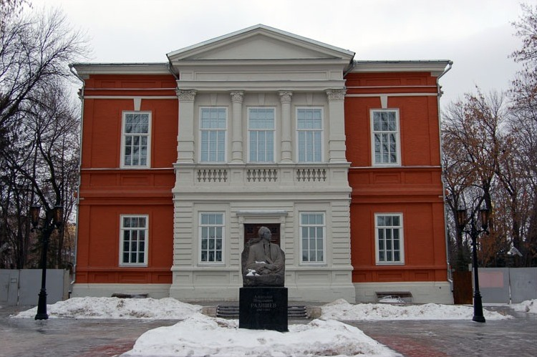
Музей Радищева

Slide 6
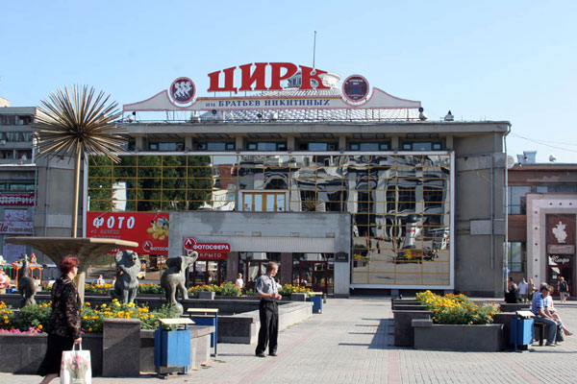

Slide 7
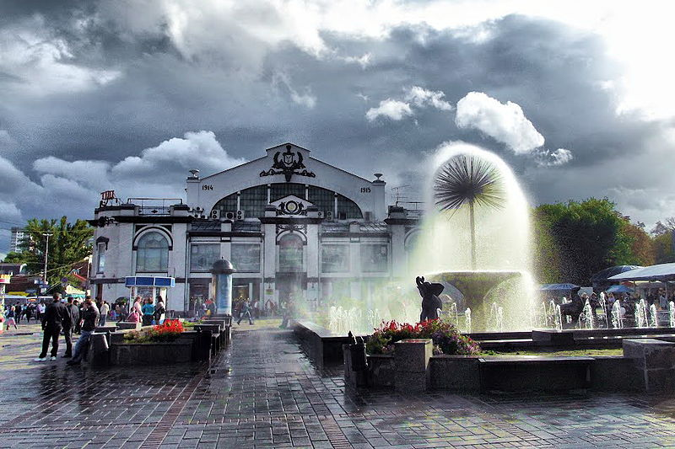
Крытый рынок

Slide 8
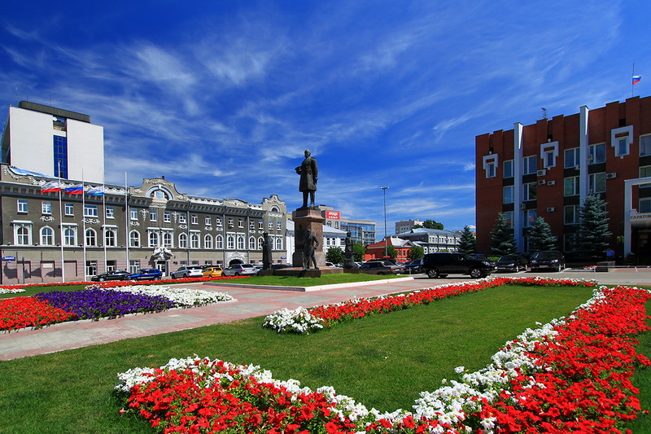
Площадь Столыпина. Слева — саратовская мэрия, в центре — памятник П.А. Столыпину, справа — Саратовская областная дума

Slide 9
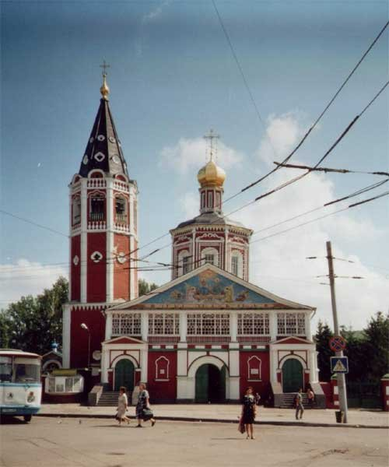
Троицкий собор

Slide 10
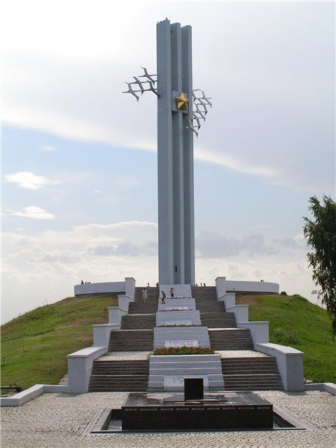
Парк победы Журавли

Slide 11
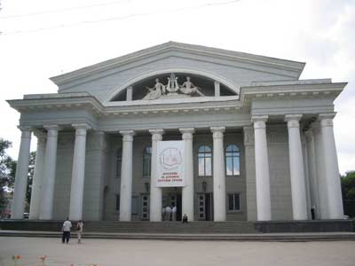
Саратовский академический театр оперы и балета

Slide 12
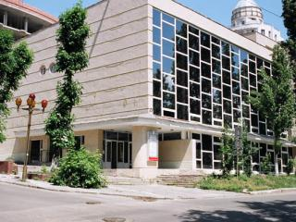
Саратовский театр кукол «Теремок»

Slide 13
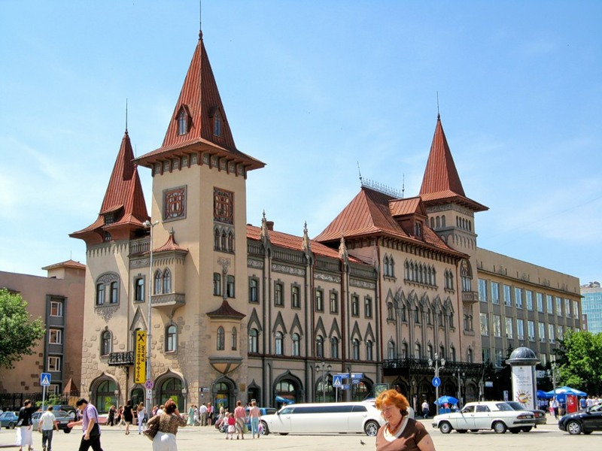
Саратовская консерватория

Slide 14
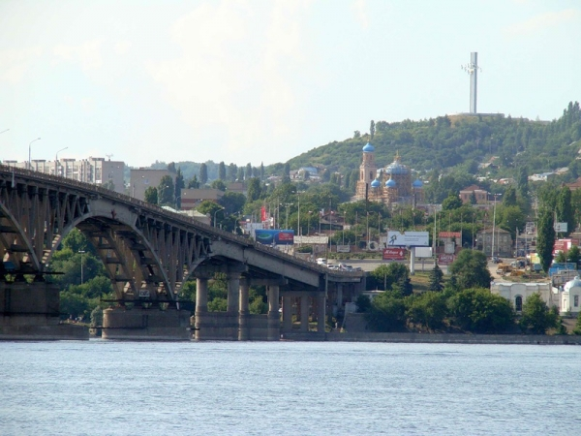
Саратов - город с многовековой историей, наполненный красивыми местами и зданиями которые сохранились по сей день.

Slide 15


Саратов имеет свои символы
ФЛАГ ГЕРБ
Наш город подразделяется на
6 административных районов:
Волжский
Заводской
Кировский
Ленинский
Октябрьский
Фрунзенский

Slide 16
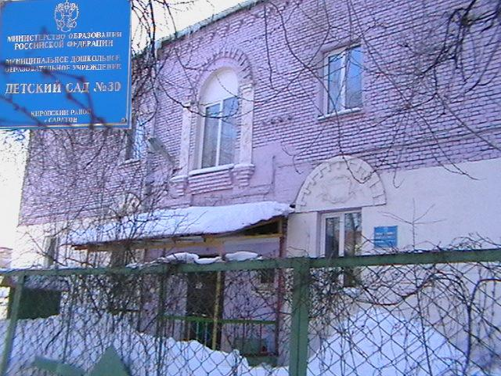
А в каком из районов находится наш детский сад?

